Slide 1
Cute:Bit
悬崖勒马小车
Q比特

Slide 2
01
情景描述
“
课程
思路
02
知识与概念
模块学习 指令学习 硬件连接
作品制作
校准巡线传感器
测一测巡线值
让小车悬崖勒马
”
03
04
拓展与思考

Slide 3
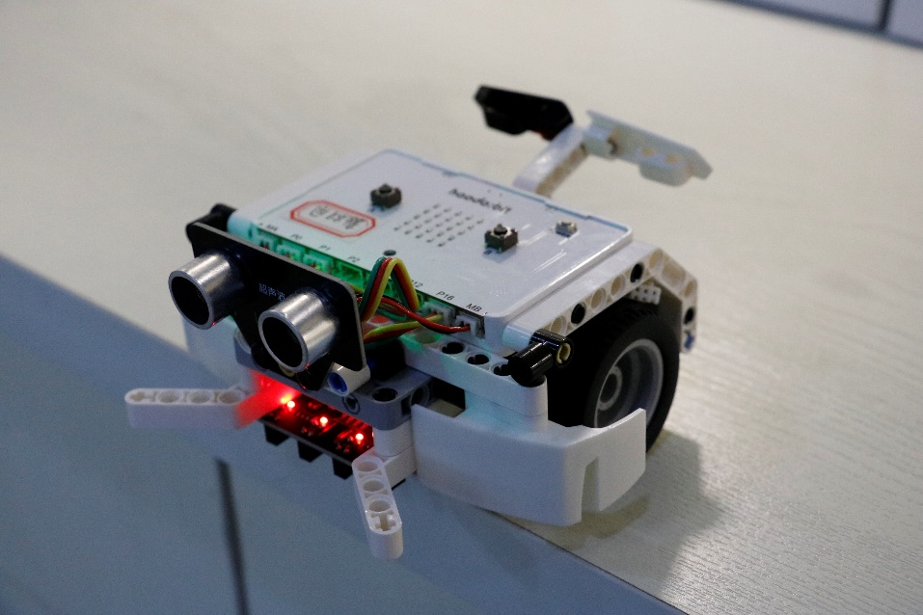
情景描述
生活中路况还是比较复杂多变的，为了保护乘务人员的安全，给小车增加一些安全保障，如小车遇到紧急情况，进行制动。本节课中，我们将给小车添加紧急制动功能，当小车遇到紧急情况时，如小车走到悬崖边（桌边），可以让小车悬崖勒马！

Slide 4
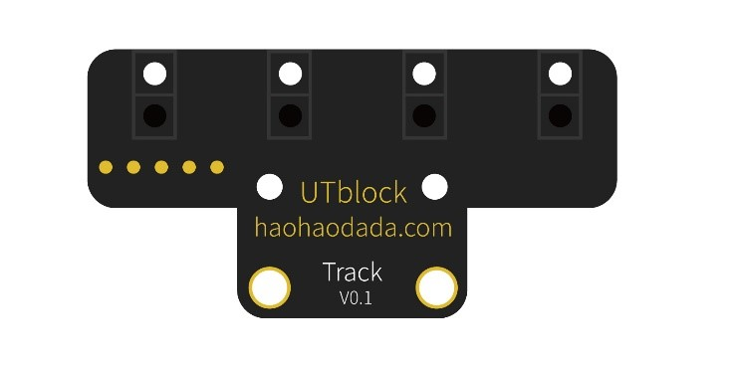
知识与概念
模块学习
四路巡线模块采用四个灰度传感器，具有微型化、智能化、多功能化的特点。灰度传感器模块由一个红外发射管和一个红外接收管（光敏元件）组成，在有效的检测距离内，红外发射管发出红外光，照射在检测面上，检测面返射部分光线，红外接收管根据检测到光线的强度改变电阻值，从而导致信号脚输出的电压值改变，它利用红外接收管对光的吸收程度不同的原理进行颜色深浅的检测。同时它的输出量可以根据需要在模拟量和数字量之间切换。四路巡线模块增加了自动校准功能，便于用户使用，也能适应更多的巡线场景。检测到的颜色具有断电保持特性，如果是同样的两种颜色的分辨无需再次检测或自动校准可直接使用。Q比特小车总共有4个巡线传感器，L1、L2、R2、R1。

Slide 5
知识与概念
指令学习
“巡线传感器校准”指令：这条指令属于HaodaBit指令类别，使用这个指令可以校准四路巡线传感器。由于不同环境下灰度值不同，使用这个指令可以测出当前环境的灰度值，再和内置的灰度值进行比较校准使用，提高数据的准确性，传感器出厂已经校准好，一般情况下不用校准，除非发现传感器不灵的时候，再自己校准一遍。
“读巡线传感器是否遇到黑线”指令，这条指令主要用于读取巡线传感器是否遇到黑线。点击第一个参数的下拉列表，可以选择左或右各2个巡线传感器；当检测到黑线时这条指令返回值为1，否则返回值为0。原则上，这条指令不能单独使用，一般仅作为其他指令的一个参数值。

Slide 6
知识与概念
硬件连接
使用4P连接线将四路巡线传感器连接到好搭Bit的I2C接口上

Slide 7
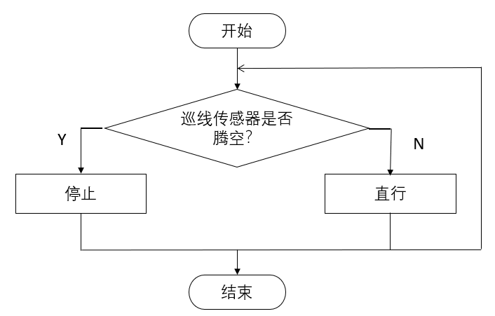
作品制作
流程图
小车在没有遇到紧急情况时，正常行驶；一旦发生紧急情况，则立马停止行驶。在不同的环境下需要校准四路巡线传感器，小车行驶到悬崖边，也就是巡线传感器腾空时立马停止小车运动。流程图如下：
OUR

Slide 8
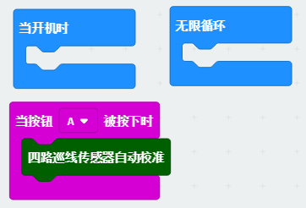
作品制作
1.校准巡线传感器
在不同的环境和情况下使用小车巡线时，一般需要先校准四路巡线传感器。但是在同一个环境下不用反复校准，所以可以将其放在当A被按下时进行校准，程序如下图所示：
程序下载完成后进行校准：将模块放置到白色区域上方，按下板载A键，四路巡线传感器开始自动校准，R2、L2对应的LED灯开始闪烁，四个巡线传感器分别开始检测灰度值，LED灯逐个亮起，采集完成，随后R1、L1对应的LED灯开始闪烁，提示用户可将模块放置到黑线上方，将巡线传感器对准黑线，LED灯逐个亮起，随后4个LED灯同时闪烁两次，采集数据完成，灰度比较值自动设置好，自动校准完成。
WORKING

Slide 9
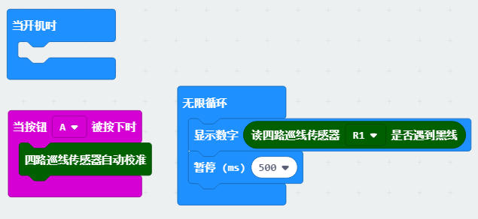
作品制作
2.测一测巡线值
校准完成后，需要测量一下小车在路面上（桌面）和在悬崖边（桌边）的巡线值。下载下面程序，测一测返回值分别为多少。

Slide 10
作品制作
填一填
下载上述程序，记录点阵屏上的值到下面表格里：
OUR
检测区域 | 巡线值
路面（桌面）
悬崖边（桌边）

Slide 11
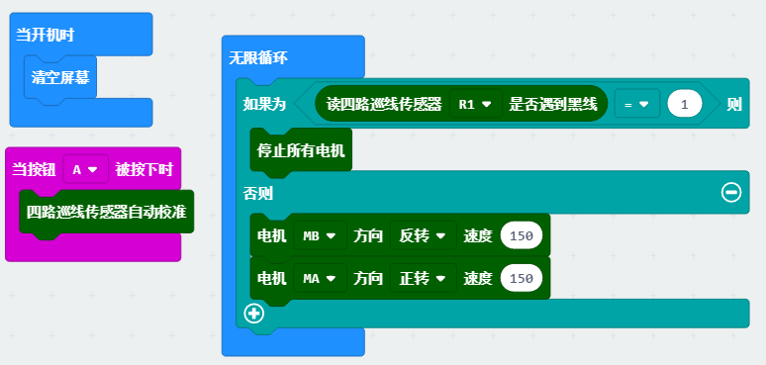
作品制作
3.让小车悬崖勒马
通过测试可以看到，在悬崖边时返回巡线值为1，反之巡线值为0。如果小车行驶到悬崖边，那么马上停止行驶，否则正常行驶。相应程序如下图所示：
试一试：下载程序，将你的小车放在桌面上行驶，你的小车能够悬崖勒马吗？试一试加快速度，是否也可以准确停止吗？

Slide 12
拓展与思考
除了让小车悬崖勒马，想一想怎么让小车实现探雷的功能，让小车在地图上探雷，点阵屏显示地雷数，设定时间，看看你的小车在规定的时间内能巡得多少雷。试试编写程序，和同学进行比赛，看看谁得小车在规定时间探雷数最多。

Slide 13
THANKS
谢谢观看

